Slide 1
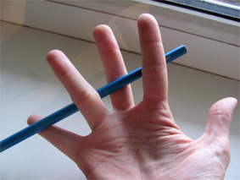
Презентация для родителей.
«Пальчиковые игры для развития речи детей 4-7 лет»
Подготовила
Володарская В.И.
воспитатель ГБДОУ № 97
Красногвардейского района
Санкт-Петербург
2013 г.

Slide 2
У многих детей в дошкольном возрасте возникают проблемы, связанные с координацией движений, особенно мелких движений рук и, в частности, пальцев (РЕБЕНКУ ТРУДНО ЗАШНУРОВАТЬ БОТИНКИ, ЗАСТЕГНУТЬ ПУГОВИЦЫ И Т.Д.). Известно, ч то отставание в развитии моторики сопровождается отставанием в развитии интеллекта и речи, более или менее выраженным. Иногда такое отставание принимает весьма тяжелые формы. Для преодоления отставания в речевом развитии логопед Н.а.Красильникова предлагает несложные занимательные упражнения и игры, направленные на совершенствование движений пальцев. Эти игры очень нравятся детям и являются весьма эффективными как для улучшения координаций движений, так и для развития речи. Польза этих игр еще и в том, что они подготавливают руку ребенка к рисованию, лепке, конструированию, письму. Эти игры можно предлагать детям всех возрастов,. Начиная с простых упражнений в младшем возрасте и усложняя в старшем возрасте. Играть надо регулярно, с интересом, не заставляя ребенка принудительно выполнять то или иное упражнение. Можно устроить соревнование, у кого дольше будет карандаш в руке, кто больше найдет сокровищ гномов и т.д. Во время игр все время подбадривайте и хвалите ребенка.
Пальчиковые игры для развития речи детей 4-7 лет

Slide 3
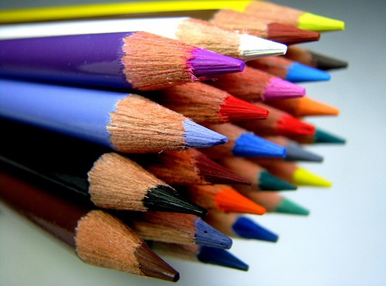
Игры с карандашами.
Цель. Развитие внимания, слухо-моторной координации; формирование двигательной активности и гибкости пальцев, кистей рук.
Оборудование. Карандаш простой неотточенный
с граненой поверхностью.
Ход игры. Дать ребенку карандаш и обратиться к нему:
- Возьми карандаш, зажми его между ладонями и потри. (Ребенок перекатывает карандаш между двумя ладонями). Послушай, как он шумит. Разогрей ладошки. Пошуми возле правого уха,. Возле левого уха. А теперь я послушаю, как шумит твой карандаш. (Подойти к ребенку и прислушаться).

Slide 4
Варианты движений с карандашом.
1. Поставить локти на стол, взять карандаш тремя пальцами правой и тремя пальцами левой руки и покрутить его вперед и назад.
2. Массаж карандашом каждого пальца, ладони в отдельности, то есть левая рука лежит на столе, а правая катает карандаш по ней и наоборот.
3. Поставить локти на cтол. Взять карандаш и зажать его между указательными пальцами обеих рук. Вращать руки вместе с карандашом то в одну сторону, то в другую, при этом карандаш вращается в горизонтальной плоскости. Затем опустить руки, встряхнуть кисти. Далее можно продолжить, захватив карандаш другими пальцами. Возможно вращение карандаша и в вертикальной плоскости.
4. «Ножницы». Поставить локти на стол, зафиксировать два карандаша между пальцами: один карандаш держится указательными пальцами обеих рук, другой – средними. Необходимо соединять пальцы рук, имитируя движения ножниц, при этом стараться не выпустить карандаш, не уронить его.

Slide 5
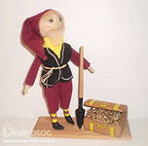
Игра «сокровища гномов»
Цель. Развитие мелкой моторики, точности движений пальцев, умения поочередно действовать правой и левой рукой.
Оборудование. Контейнер с песком (лучше пластмассовый тазик с широким дном), бусины, нить капроновая (можно взять леску), салфетка, тарелка или поднос.
Ход игры. Взрослый напоминает сказку Братьев Гримм «Белоснежка и семь гномов».
Задает вопросы.
- Чем занимались гномы? (Искали сокровища).
- Где они работали? (В подземелье, в пещерах).
- А ты хочешь помочь гномам? Тогда давай отправимся в пещеру, где они работают. Закрывай глаза, считай до 5. (Ребенок закрывает глаза, во время счета поставить на стол контейнер с песком, в кот ором закопаны бусинки). Открывай глаза. Я знаю, что в этом песке спрятаны бусины. Попытайся их найти и нанизать на нитку.
Ребенок отыскивает в песке бусинки, нанизывает их на нить (леску). По окончании игры подводится итог: все ли бусины найдены, сколько их (если играют несколько детей, то можно сравнить, кто из детей собрал самые длинные бусы, кто больше всех нашел бусы, кто старался помочь гномам и т.п.).

Slide 6
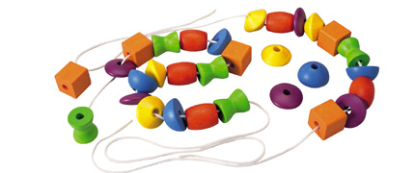
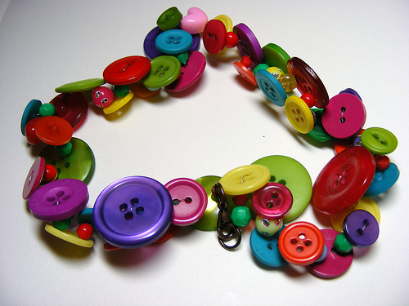
Игра «Сокровища гномов» (продолжение).
Варианты игры.
1. Можно усложнить задание: закопать бусины разного вида (цвета, размера, фактуры, формы) и надевать их на нитку по определенной схеме.
2. Искать сокровища можно не только в песке, но и в гречневой крупе, горохе, пшене, остатках шерстяной пряжи или ниток.
3. Можно вместо бусин использовать разноцветные стеклянные камушки, красивые пуговицы.

Slide 7
игра «Выгладим платочек»
Цель. Развитие мышц рук и пальцев, их гибкости; научить прикладывать силу в движениях; формирование навыков зрительного контроля и слаженности движений обеих рук.
Оборудование. Лист фольги произвольного размера (можно взять фантики от конфет).
Ход игры. Взрослый предлагает ребенку помочь Золушке «постирать и погладить платочки». Ребенок берет лист фольги (фантик), мнет его в комок, как будто стирает платочек. Затем скомканный платочек он разглаживает, пользуясь всеми пальцами обеих рук. Необходимо обратить внимание на поочередное действие каждой руки в процессе разглаживания. В результате платочек должен стать гладким, без складочек, ни один край не должен быть загнутым.

Slide 8
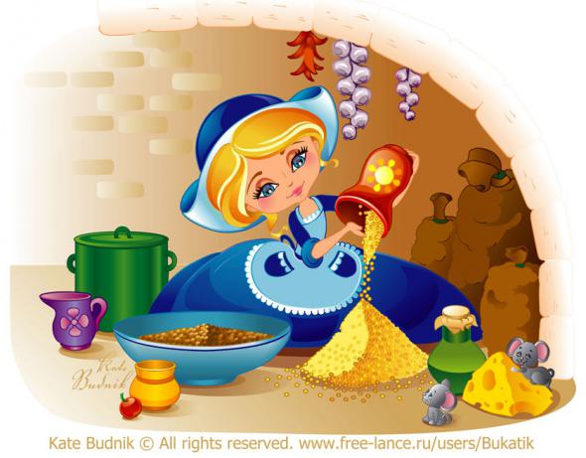
Игра «Золушка».
Цель. Развитие мелкой моторики, внимания,
усидчивости, умения поочередно действовать правой и левой рукой.
Оборудование. Контейнер (коробка), в котором находятся вперемешку горох, фасоль, бобы, 3 контейнера (коробки).
Ход игры. Взрослый напоминает ребенку сказку «Золушка». Вспоминают вместе, какие задания давала мачеха девушке каждый раз, когда уезжала на бал.
Вот одно из заданий: разобрать по контейнерам (коробкам) горох, фасоль и бобы, которые находятся вперемешку в большом контейнере.
Золушка обратилась к нам, чтобы мы помогли разобрать по коробкам горох, фасоль, бобы. Ей очень хочется попасть на бал. Поможем ей?
Эта игра очень нравится детям. По окончании игры проверяется, как ребенок справился с заданием.

Slide 9
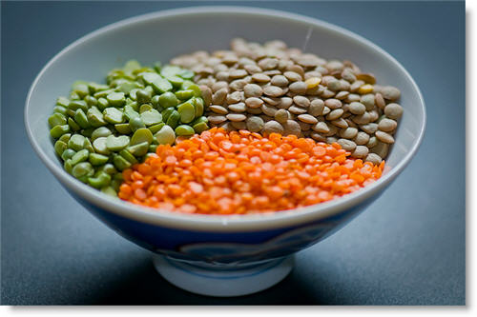
Игра «Золушка (продолжение).
Варианты игры.
В эту игру могут играть одновременно 3 человека:
один выбирает горох, другой – фасоль,
третий – бобы.
Вместо бобовых можно смешать мелкие игрушки (овощи): зеленый горошек, огурцы, помидоры, баклажаны.
Можно смешать мелкие муляжи фруктов, ягод разного цвета и предложить детям разобрать по цветам: в одну тарелочку – красные предметы, в другую – желтые, в третью – зеленые.

Slide 10
Игра «Золушка».
Цель. Развитие мелкой моторики, внимания,
усидчивости, умения поочередно действовать правой и левой рукой.
Оборудование. Контейнер (коробка), в котором находятся вперемешку горох, фасоль, бобы, 3 контейнера (коробки).
Ход игры. Взрослый напоминает ребенку сказку «Золушка». Вспоминают вместе, какие задания давала мачеха девушке каждый раз, когда уезжала на бал.
Вот одно из заданий: разобрать по контейнерам (коробкам) горох, фасоль и бобы, которые находятся вперемешку в большом контейнере.
Золушка обратилась к нам, чтобы мы помогли разобрать по коробкам горох, фасоль, бобы. Ей очень хочется попасть на бал. Поможем ей?
Эта игра очень нравится детям. По окончании игры проверяется, как ребенок справился с заданием.

Slide 11
Спасибо за внимание!

